Slide 1
Personvern og etikk i veiledningsrollen
Samling med Digihjelpen
Notes:
Grunnen til at jeg er invitert er mitt arbeid med kompetanseheving på offentlige digitale tjenester i biblioteksektoren og mitt engasjement i KMDs satsing Digidel. Digitale skiller og bibliotekenes bidrag i å motvirke dette er noe jeg prioriterer høyt.

Slide 2
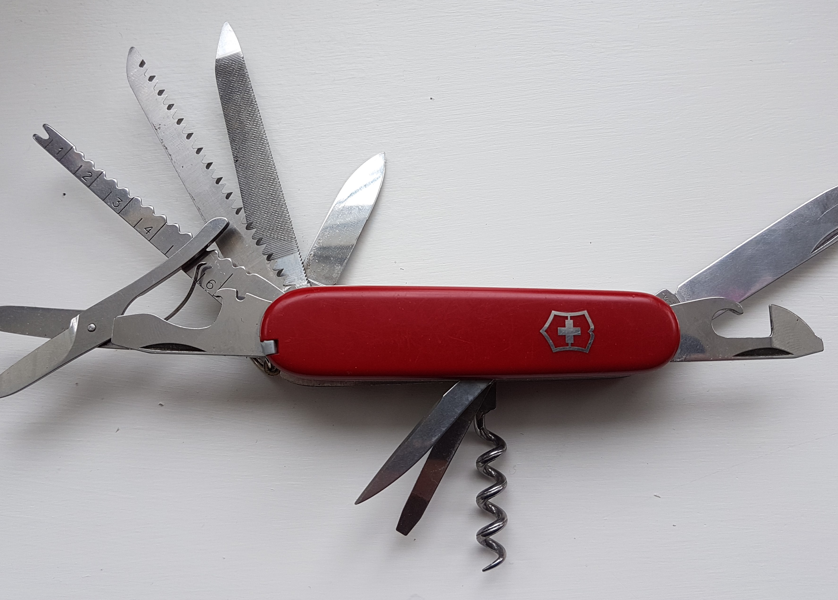
Punkter
Personvern
  Personvern i det fysiske rommet
  E-personvern
  Innhold og avgrensninger i veiledningen
Etikk
  Profesjonsetikk
Veiledningssituasjonen
Notes:
Jeg skal snakke litt om: Personvern og etikk og hvilke dilemmaer dette reiser overfor publikum. Hvordan kommunisere og møte publikum i vanskelige situasjoner.

Slide 3
Hva er personvern?
Personvern handler om retten til et privatliv og retten til å bestemme over egne personopplysninger.
  Europeiske menneskerettighetskonvensjonen artikkel 8:
  Enhver har rett til respekt for sitt privatliv og familieliv, sitt hjem og sin korrespondanse.
  Grunnloven § 102
  Enhver har rett til respekt for sitt privatliv og familieliv, sitt hjem og sin kommunikasjon. Husransakelse må ikke finne sted, unntatt i kriminelle tilfeller. Statens myndigheter skal sikre et vern om den personlige integritet.
Notes:
Alle som jobber med dette må kunne en del om personvern for å lære innbyggere å sette sine egne grenser.
Når vi skal jobbe med og planlegge digihjelp må vi ta utgangspunkt i det overordnede og utvikle tjenester hvor vi er sikre på å ivareta nettopp disse hensynene.
Alle mennesker har en ukrenkelig egenverdi. Som enkeltmenneske har du derfor rett på en privat sfære som du selv kontrollerer, hvor du kan handle fritt uten tvang eller innblanding fra staten eller andre mennesker.
Den 13. mai 2014 vedtok Stortinget å styrke vernet om den personlige integriteten, ved å ta bestemmelsen om personvern inn i Grunnloven.

Slide 4
Veiledende etiske retningslinjer for bibliotekansatte
Punkt 10
Bibliotekansatte skal sikre at brukerens litteratur- og informasjonsbehov og andre personlige opplysninger behandles konfidensielt.
Notes:
I veiledende… er det et eget punkt om personvern.
Kommentar
Opplysninger om brukernes informasjons- og litteraturbehov skal ikke bringes videre til andre personer eller institusjoner på forespørsel fra disse. Brukeropptreden/-adferd skal heller ikke være gjenstand for diskusjon blant bibliotekansatte på steder der de kan overhøres av utenforstående.

Slide 5

Fysisk utforming og personvernet
1 pc plassert på et fast sted til bruk for publikum
Avskjermet sted for veiledning
Hyggelige omgivelser skaper trygghet, tillit og bygger relasjoner
Skranke skaper barrierer, men sikkerheten må alltid ivaretas
Foto: Tønsberg og Færder bibliotek
Notes:
Viktigheten av fysisk utforming.

Slide 6
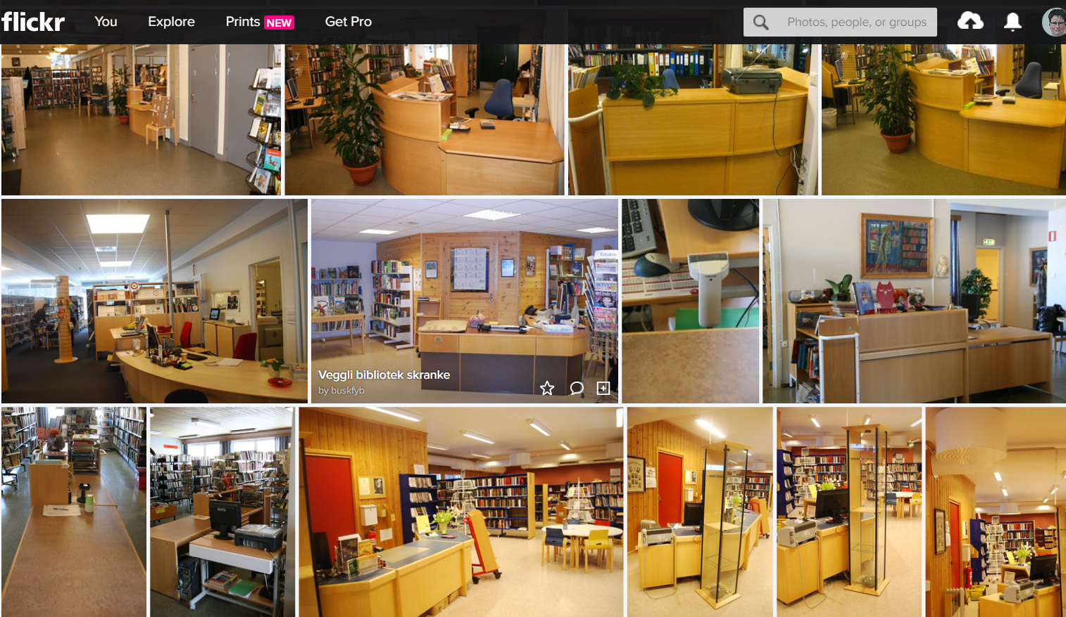
Foto: Buskerud fylkesbibliotek
Notes:
Eksempler på skrankeløsninger fra Buskerud for noen år tilbake i tid. Ikke enkelt å ivareta personvernet her.
Vi har en jobb å gjøre med å lage skjermede steder for veiledning.
Skranken en barriere – ikke jevnbyrdige parter. Huske på dette!

Slide 7
E-Personvern
Alle virksomheter må drive etter gjeldende lovgivning og bestemmelsene i GDPR
Alle systemer må ivareta personvernet
Ikke ta vare på opplysninger lenger enn nødvendig
Utvidet informasjonsplikt – full transparens, absolutt alt som skjer
Utvidet innsynsrett
Ny portabilitetsbestemmelse – retten til å ta med seg personopplysninger fra en virksomhet til en annen
Nye regler for samtykker – kravene skjerpes betydelig
Notes:
EUs personvernforordning
Vi har fått mye strengere regler heldigvis. Men lovverket halter etter den teknologiske utviklingen. Har vi et tilbud om digital veiledning, må vi påse at alle regler overholdes.

Slide 8

Trusler mot personvernet
Ja til digitalisering!
Nei til overvåking!
Notes:
Alle som jobber i offentlige virksomheter må kunne en del om personvern for å lære innbyggere å sette sine egne grenser.
Vi vet at informasjon om oss er en vare som google, facebook og andre selger. Våre data er råstoff som bearbeides og selges videre. Kjøperne av våre data kjøper
spådommer om hva hver enkelt av oss skal gjøre.
Overvåkingskapitalisme "The Age of Surveillance Capitalism", oppkalt etter det nå populære uttrykket Zuboff selv myntet for fem år siden, er også et mestringsverk.

Slide 9

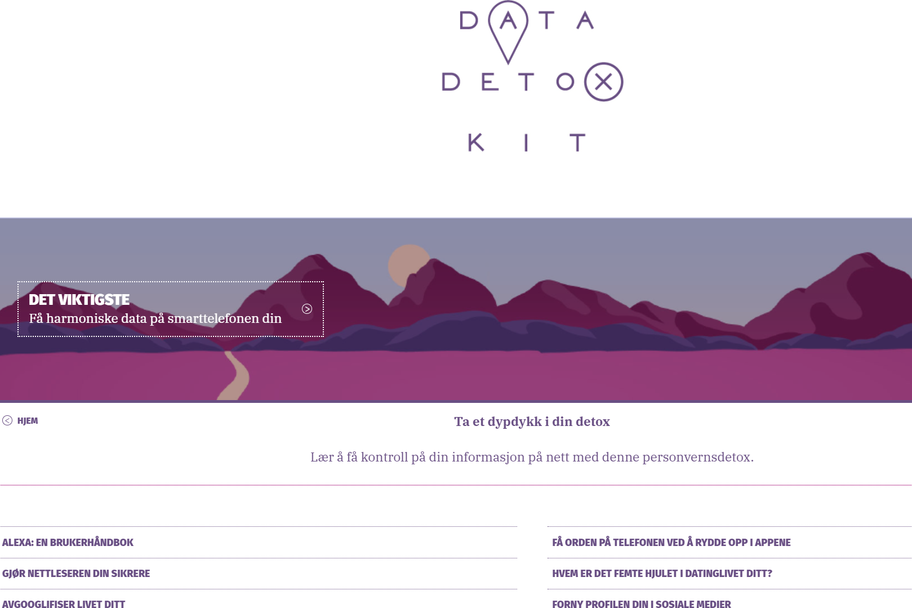

Gjøre innbyggerne i stand til å ta vare på eget personvern
Kildekritikk
23 offentlige ting
Data Detox Kit
https://www.datadetoxkit.org/no/privacy
9
Notes:
Vi har en stor og viktig rolle å spille.

Slide 10

Forslag til innhold i en veiledningstjeneste
«23 offentlige ting» ting 10 har et forslag til hva som kan være innholdet i en digital veiledningstjeneste på et bibliotek - digihjelp. Utgangspunktet er et større bibliotek, men anvendelig for mange.
(https://docs.google.com/document/d/1y8rOqc8DviO_i4RRvIYYVQCh6AqN_SAMQJ0v6RvPnq4/edit?usp=sharing)
Pixabay.com
Notes:
Det er alltid lurt å foreta en kartlegging i egen kommune for å finne frem til potensielle samarbeidspartnere. Finnes det frivillige som kan tilby regelmessig hjelp på biblioteket? Kanskje noen ønsker å starte opp Seniornett, men mangler lokaler og noen å samarbeide med.

Slide 11

Tilbud til publikum der ansatte kan:
Gi hjelp og veiledning til: utskrifter, skanning, kopiering, søk, bruk av epost (lagre og sende med vedlegg).
Enkel tekstbehandling, offentlig informasjon på nett, MinID, tips til gode sider for CV- og søknadsskriving, avisdatabaser, nettbankdemo, bibliotekets nettsider og apper.
Foto: Pixaby

Slide 12

Hva skal det IKKE gis veiledning i?
Logge inn i nettbanken for brukeren og betale regninger. Vi KAN peke, vise hvordan, vise demoversjoner. Bruk skjønn når du veileder.
Utfylling av skjemaer med sensitiv informasjon. Bruk skjønn.
Registering av kredittkort på nettsteder og Appstore/Google play.
Skrive jobbsøknaden for den enkelte. Trenger personen mer omfattende hjelp med å lage CV eller jobbsøknad. Anbefale en-til-en timebestilling eller NAV.
Notes:
Her er det særlig viktig å tenke personvern.
Henvise, ikke avvise.
Hvem henviser vi til i stedet:
Servicekontoret: Hjelper til med alle slags søknader som angår kommunen.
Egne sentre for selvhjelp for innvandrere der det finnes.
NAV: mer omfattende hjelp til CV og søknadsskriving for de som er registrert som arbeidssøkende hos NAV.
SUA: servicesenter for utenlandske arbeidstakere.
Seniornett og Frivillighetssentral: har kurs og veiledning i data.

Slide 13
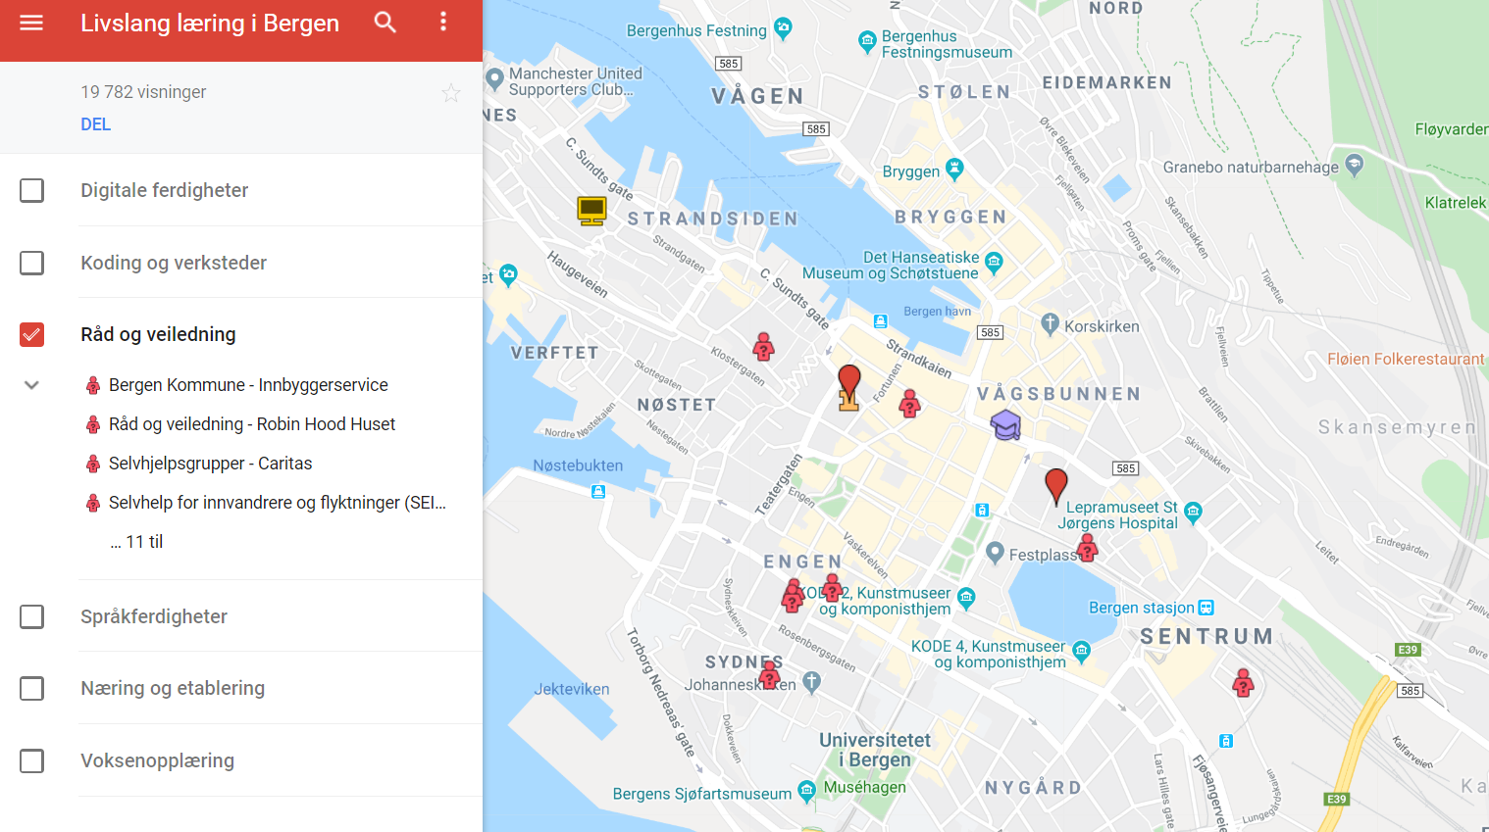
Notes:
Læringskart utviklet av Bergen offentlige bibliotek. Finnes også i Trondheim. Viser hvilke aktører som kan hjelpe.

Slide 14

Hva er etikk?
Etikk eller moralfilosofi er den delen av filosofien som søker å besvare spørsmål som «hva er godt», «hva er det rette», «hvordan bør man oppføre seg».
Etikk er en norm som et individs vilje legger til grunn for sine ord og handlinger. (Wikipedia)

Slide 15
Profesjonsetikk
Profesjonsutøvelsen handler om å ivareta samfunnsmandatet .
Profesjonsetikken kan også være et signal på at profesjonen er et gode for innbyggerne.
Profesjonsarbeid innebærer at valg og prioriteringer gjøres kontinuerlig.
I vår yrkesutøvelse vil ulike hensyn, verdier og prinsipper stå i konflikt eller motsetning til hverandre.
Profesjonsetikk fungerer skjerpende på oss.
Notes:
Profesjonsetikk
For å kunne være en profesjon er det vanlig å ha en egen etikk for utøvelsen av yrket.

Slide 16
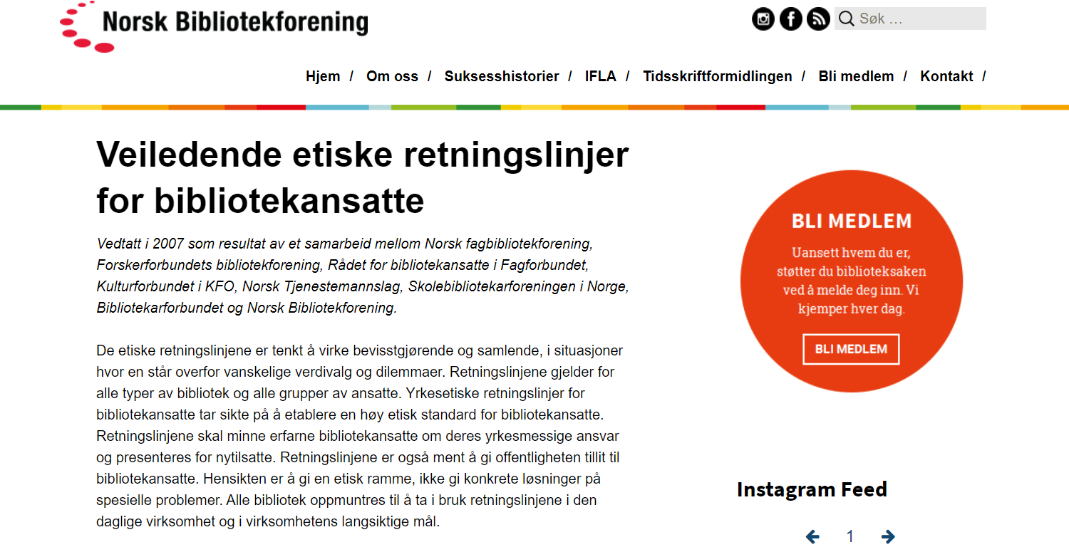
Notes:
På bibliotekfeltet har vi kun veiledende retningslinjer. Vi mangler et profesjonsetisk råd som kan ivareta eventuelle brudd på retningslinjene.
De etiske retningslinjene er tenkt å virke bevisstgjørende og samlende
Retningslinjene gjelder alle typer av bibliotek og alle grupper av ansatte.
Målet er å etablere en høy etisk standard for bibliotekansatte.
Retningslinjene skal minne erfarne bibliotekansatte om deres yrkesmessige ansvar og presenteres for nytilsatte.
Retningslinjene er også ment å gi offentligheten tillit til bibliotekansatte.
Hensikten er å gi en etisk ramme, ikke gi konkrete løsninger på spesielle problemer. Alle bibliotek oppmuntres til å ta i bruk retningslinjene i den daglige virksomhet og i virksomhetens langsiktige mål.

Slide 17
Yrkesetikk
Punkt 1. Bibliotekansatte skal arbeide for å sikre brukerne likeverdig tilgang til informasjon, kunnskapskilder og kulturelle ytringer, og møte dem med respekt, uavhengig av kjønn, etnisk tilknytning, nasjonalitet, sosial status, religion, politisk tilknytning, seksuell orientering, funksjonsdyktighet og alder.
(http://norskbibliotekforening.no/etikk/)

Slide 18
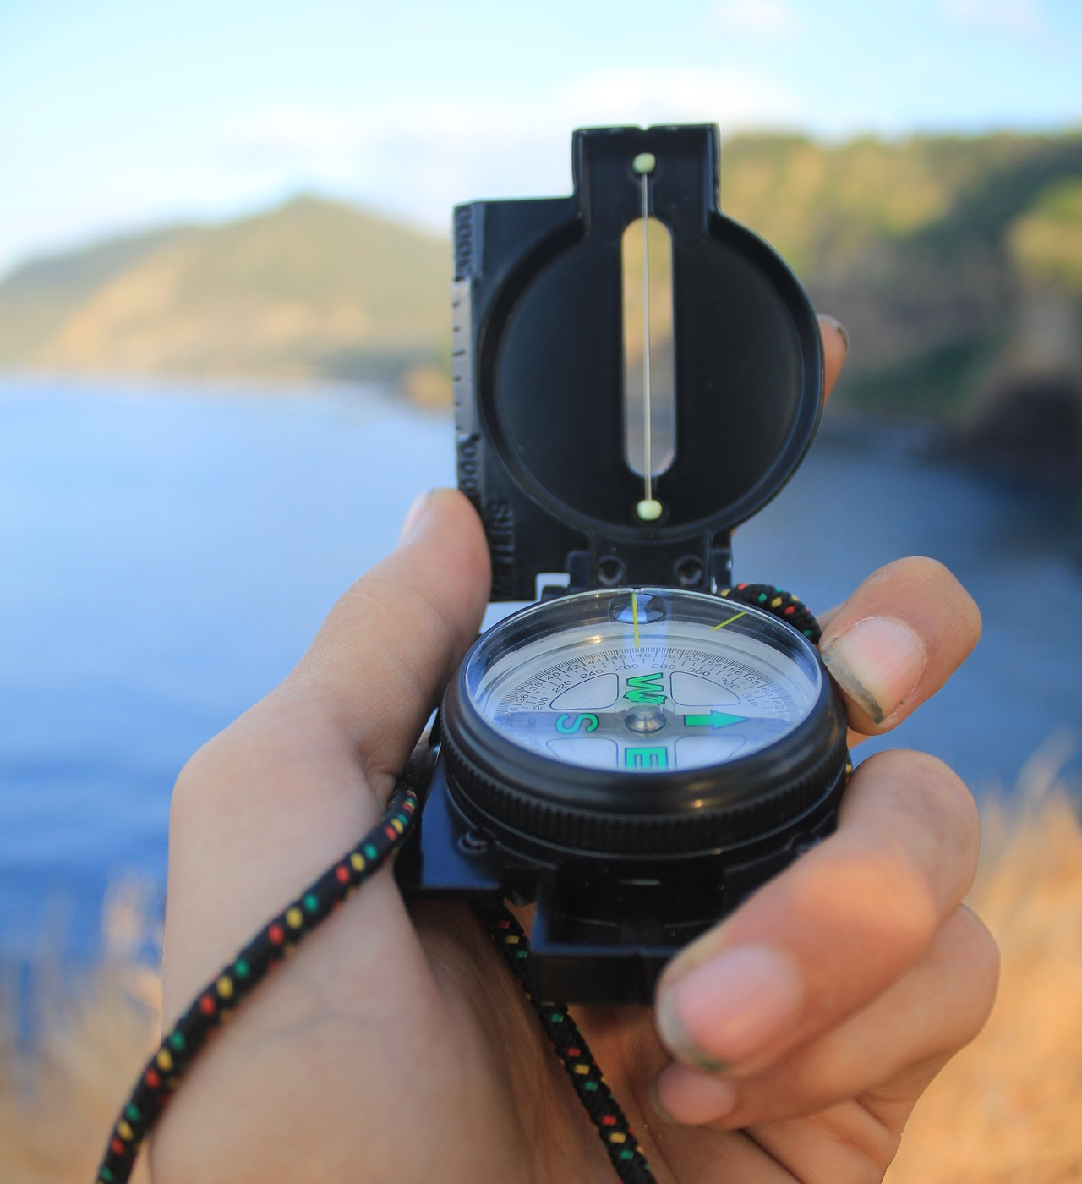
Veiledning
Pixabay.com
Notes:
Personvern og etikk er sentrale elementer i en veiledningssituasjon.

Slide 19

3 råd i møtet med publikum
Tid
Tålmodighet
Relasjon
Pixabay.com
Pixabay.com
Notes:
2 faser i veiledningssamtalen
Aktiv lytting – avklar om jeg forstår det du spør om. Rydd opp i misforståelser.
Spør etter ulike alternativer for å søke å finne frem til løsninger.
Kaffe kurerer gruff.
Signaliserer at jeg har tid til deg
Jeg gir deg kaffe – du gir noe tilbake
Forplikter til vennlighet

Slide 20

Egne holdninger
Hvordan møter jeg frustrasjon og sinne?
Er jeg redd?
Er jeg nedlatende?
«Fight or flight»
Pixabay.com

Slide 21
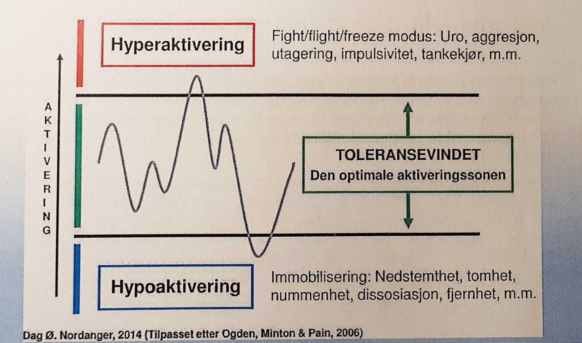
Toleransevinduet
Notes:
Dette er en modell over når vi er mest mottakelig for veiledning, dvs når de er i toleransevinduet. Nyttig å tenke over når folk er aktivert av en eller annen grunn.
Roe folk ned i både hyperaktivering og hypoaktivering. Den andre parten er avlogga eller bygger opp sinne.
Når er folk mottagelig for informasjon.
Du må være profesjonell nok til å «ta ned» situasjonen.
Tenk igjennom ulike situasjoner du har stått i. Hva kan du lære av dem?
Vær rolig, dra ned tempoet i samtalen.
Lytt og vær interessert.

Slide 22

Hvordan øve oss i praksis?
Øve på vanskelige situasjoner
Få gode tips fra andre; NAV, Politiet etc.
Rollespill
Kollegaveiledning
“Debriefing”
Bibliotek med halvårlige øvelser
Pixabay.com

Slide 23

Krav til oss som ansatte
Høy bevissthet om personvern og etikk
Kontinuerlige faglige diskusjoner om ulike situasjoner
Øve seg på veiledning
Øve seg på konfliktfylte situasjoner
Selv bruke offentlige digitale tjenester

Slide 24

Takk for meg
Janniro@gmail.com
Slideshare.net/janniro

Slide 25
Referanser
Data Detox - https://www.datadetoxkit.org/no/privacy
23 offentlige ting – https://learndash.webloftsiden.no/courses/23-offentlige-ting/
Etiske retningslinjer - http://norskbibliotekforening.no/etikk/
Ting 10 - 23 offentlige ting - https://tinyurl.com/sfl8uxg
Læringskart Bergen - vhttps://www.google.com/maps/d/viewer?mid=1KhGOh4mEKHikxolsBH9r7vd2D_0&ll=60.39398571574116%2C5.3341926855868&z=14

